Slide 1
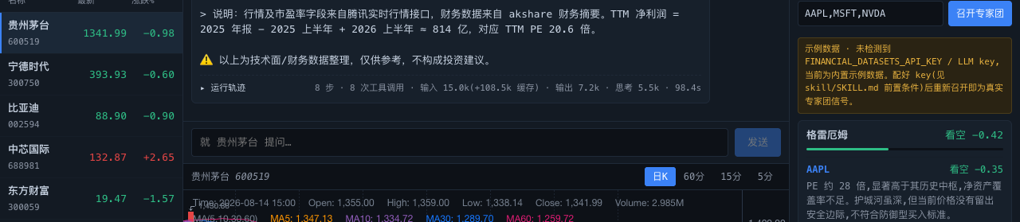
ALPHA-DESK TERMINAL
看得见的专家团，
数得清的 Token 轨迹
deepseek-harness × vnpy × ai-hedge-fund 量化投研终端
多大师信号面板 · 逐步思考与工具调用回放 · 逐 step token 计量
github.com/JingHao-Leon/dsh-alpha-desk · terminal/
2026-08-15 · 本内容仅供学习研究，不构成投资建议
终端实拍：自选报价 · 对话 · K线 · 专家团 四区同屏

Slide 2
ARCHITECTURE
三层结构：界面、网关、引擎各司其职
界面层 · React + klinecharts
四区布局：自选报价 / agent 对话 / K线（日K·60·15·5分）/ 报价明细与专家团
设计要点
· 网关不持有任何凭证，下单命令在 risk-gate 层被拦截
· 行情与 agent 解耦，任一路故障不影响其他区
· 轨迹数据来自 dsh 自身存档，不是估算或回放造假
· 专家团结果结构化存储，可被复盘流程复用
↓ REST + WebSocket
网关层 · FastAPI（只读）
/api/chat 返回回复+运行轨迹 · /api/experts 召开专家团 · /ws/quotes 推送行情
↓ 子进程调用
引擎层 · 四路独立数据源
· 行情：腾讯 gtimg 实时报价与K线，输出 vnpy 原生 BarData/TickData
· 对话：dsh headless + alpha-desk skill + risk-gate 风控插件
· 专家团：aihf 多大师模型推理，CycleRecord 落盘 records/
· 轨迹：dsh session 存档（jsonl）逐事件解析，token 逐步计量
整套系统两个进程即可启动：uvicorn 网关 + Vite 前端，无数据库依赖。
02

Slide 3
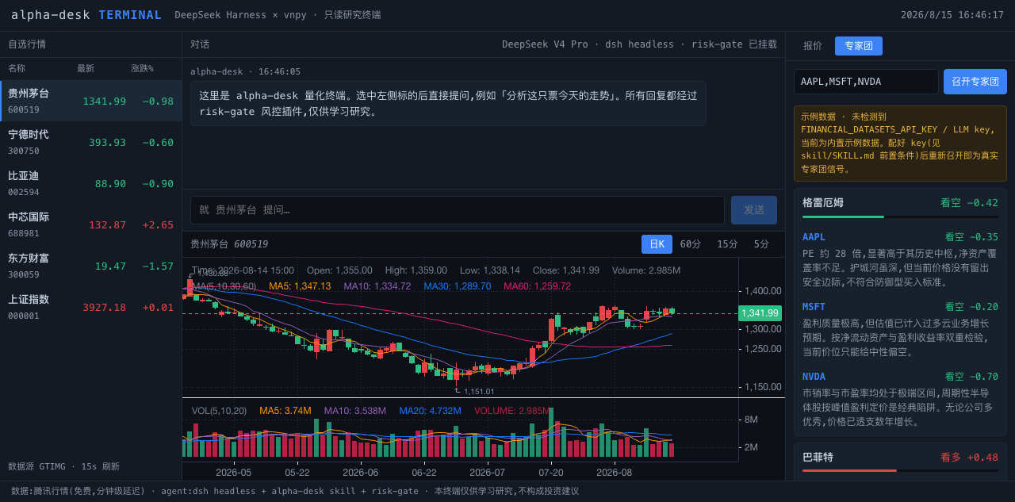
TERMINAL
四区同屏：行情、对话、K线、专家团
① 自选报价 红涨绿跌，WebSocket 每 15 秒推送，支持增删标的
② agent 对话 选中标的直接提问，回答自动附免责声明与运行轨迹
③ K线 日K / 60 / 15 / 5 分钟切换，MA5-60 + 成交量副图
④ 报价明细 × 专家团 右侧双 tab：盘口十二项指标，或召开多大师研讨会
真实运行截图（2026-08-15，A股盘后数据）
状态栏常驻提示：数据源、agent 栈构成与免责声明，界面任何角落都不脱离合规语境。
03

Slide 4
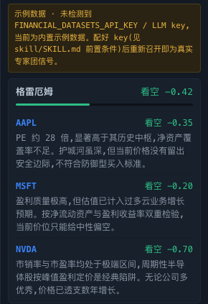
EXPERT PANEL
专家团：六位大师同席，分歧摆上台面
底层是 ai-hedge-fund 的多模型架构：每位大师独立给出 [-1, 1] 多空信号与文字理由，组合经理再汇总成仓位。终端把这个过程做成了可视化面板。
模型 | 立场* | 核心理由（AAPL 示例）
格雷厄姆 | 看空 -0.35 | 估值无安全边际，不符合防御型标准
巴菲特 | 看多 +0.75 | 生态锁定现金流，回购缩减股本
芒格 | 看多 +0.50 | 品牌+理性回购，警惕监管反身性
彼得·林奇 | 看多 +0.30 | 稳健增长股，PEG 偏贵但可跟踪
德鲁肯米勒 | 看多 +0.20 | 防御配置价值，等待宏观赔率
财报漂移(量化) | 看多 +0.25 | SUE 61 分位，公告后漂移温和为正
*未配 FINANCIAL_DATASETS_API_KEY 时展示内置示例数据并在界面明确标注；配 key 后同一按钮即为真实 aihf 推理，结果落盘 records/ 供复盘。
· 每位专家一张卡：平均立场 + 强度条 + 逐标的理由，分歧不被和稀泥
· 底部附组合经理结论：action 与目标权重，信号到仓位的链路完整可见
专家团面板实拍
04

Slide 5
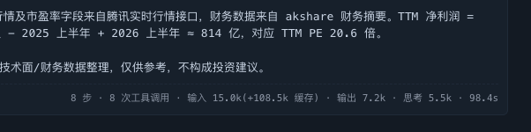
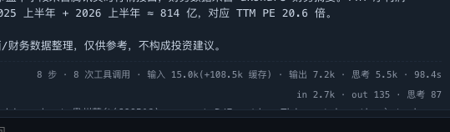
TOKEN TRACE
运行轨迹：哪步思考、哪步调工具、各花多少 token
dsh 每次运行都把完整事件流写进 session 存档（jsonl）。终端在回答返回前解析存档，把思考、工具调用与 token 计量挂到每条回复下方——数据来自 harness 自身记录，不是事后估算。
存档里的四类事件
reasoning-chunks 每一步的思考原文
tool/call · tool/result 工具名、参数、结果，带 turn/step 编号
step/start · step/end 步骤边界
assistant/chunk(usage) 每步 input / output / cache / reasoning token
回复下方的轨迹摘要行（可折叠）
实测一次问答（"贵州茅台现在的市盈率是多少"）
8 步 · 8 次工具调用 · 98.4 秒
输入 15.0k（+108.5k 缓存）· 输出 7.2k · 思考 5.5k tokens
展开后：逐步思考 + 工具调用 + 每步 token 小计
时间线按 step 排列：💭 思考摘要、🔧 工具调用（参数与结果可展开）、in/out/思考 token 逐项列出。
05

Slide 6
COMPLIANCE
合规不是贴纸：四层机制写进架构
① risk-gate 插件强制拦截
券商下单、资金划转命令在工具执行前被拦截，不依赖使用者自觉；实盘请求被明确拒绝并说明原因
② 只读网关
FastAPI 只暴露查询与对话端点，不持有任何交易凭证；行情数据源为免费公开接口
③ 免责声明自动附加
网关在每条 agent 回复末尾核对并补齐"仅供学习研究，不构成投资建议"；状态栏常驻同一提示
④ 示例数据显式标识
未配 API key 时专家团展示内置示例，界面黄色标识"示例数据"，绝不冒充真实信号
项目立场：暂不执行真实交易。整套终端是投研学习环境——行情、信号、回测、轨迹都服务于研究，任何一环都不触碰真实账户。
06

Slide 7
REPRODUCE
两个进程跑起来：复现与实测清单
# 后端（FastAPI 网关，端口 8321）
$ cd terminal/backend
$ ../.venv/bin/uvicorn app.main:app --port 8321
# 前端（Vite，端口 5173/5174）
$ cd terminal/web && npm run dev
# 依赖：python3.11 venv（vnpy 4.4 / fastapi / zstandard）+ node
本机实测（2026-08-15）
✓ tsc 类型检查零错误
✓ /api/experts 返回 6 专家结构化信号
✓ /api/chat 真实 dsh 运行，trace 完整解析
✓ 缺 key 走示例数据并显式标注
✓ 轨迹摘要与展开时间线 UI 实测
✓ K线四周期 + WS 报价推送正常
两个新端点
POST /api/chat 回复 + trace（逐步思考/工具/token/耗时）
POST /api/experts 按 ticker 召开专家团，返回结构化信号
GET /api/kline · /ws/quotes 行情与推送（既有能力）
真实专家团（消耗 LLM 额度）需配置 FINANCIAL_DATASETS_API_KEY 与一个 LLM key，见 skill/SKILL.md 前置条件。
07

Slide 8
ALPHA-DESK TERMINAL
投研的每一步，都应该看得见、数得清
专家团让观点有分歧、有理由；运行轨迹让 token 有账可查。
# 代码与文档
github.com/JingHao-Leon/dsh-alpha-desk
下一步：分时图（当日 tick 面积图）· 单命令启动脚本 · 配 key 后真实专家团月度复盘
本项目仅供学习研究，不构成投资建议 · 暂不执行真实交易 · 回测结果不代表未来收益
08

